Slide 2
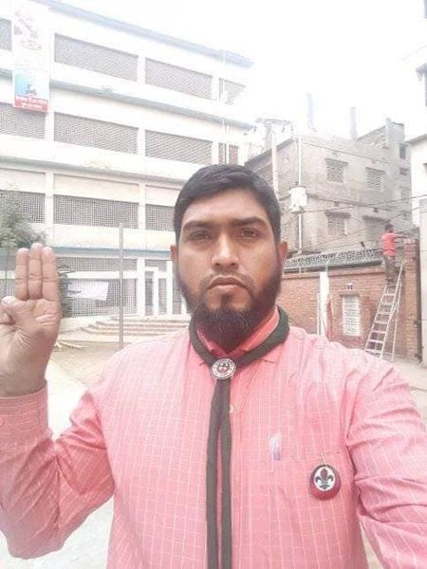
শিক্ষক পরিচিতি
নামঃ মোঃ শাহজালাল খানঁ
সহকারী শিক্ষক(শরীরচর্চ) ।
আব্দুল কাইয়ুম দাখিল মাদ্রাসা, দক্ষিনপারগেন্ডারিয়া, কেরানীগন্জ, ঢাকা-১৩১১ ।
মোবাইল: ০১৭৫৭৬০১৬৯৬
email:shahjalaltitu5@gmail.com

Slide 3
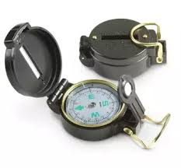
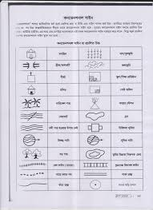
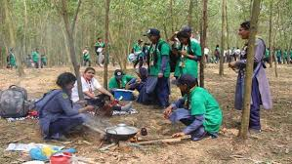
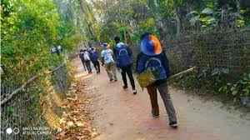

Slide 4
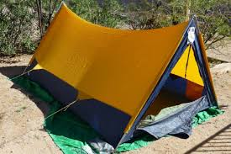
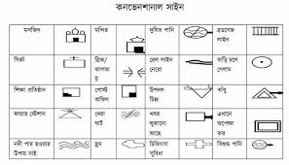
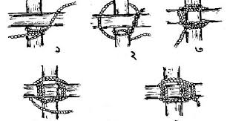

Slide 5
পাঠ পরিচিতি
শ্রেনী ঃ অষ্টম
বিষয় ঃ শারীরিক শিক্ষা ও স্বাস্থ্য
অধ্যায় ঃ দ্বিতীয়
পাঠ ঃ হাইকিং ও প্রজেক্ট তৈরি
সময় ঃ ৪০ মিনিট
তারিখ ঃ ১৩-০৩-২০২১ইং

Slide 6
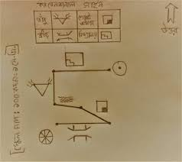

Slide 7
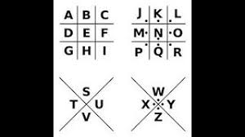
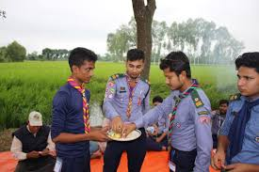
এ পাঠ শেষে শিক্ষার্থীরা…
হাইকিং সম্পকে জানতে পারবে ।
প্রজেক্টের নিয়মাবলি বর্ননা করতে পারবে ।
কম্পাস সম্পকে জানতে পারবে ।
হাইকিং মানচিত্র তৈরি করতে পারবে।

Slide 8
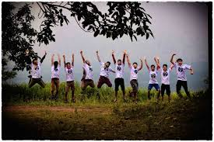
আব্দুল কাইয়ুম দাখিল মাদ্রাসার স্কাউট সদস্যদের নিয়ে ক্রিয়া শিক্ষক মোঃ শাহজালাল খান হাইকিং এর উদ্দেশ্যে গাজীপুরের একটি বনে গিয়েছিল। সেখানে তারা দুই রাত অবস্থান করেছিল। এবং নানা ধরনের প্রতিবন্ধকতার সন্মুখিন হয়েছিল। তারা তাদের দলের দলনেতার সাথে পরামর্শ করে প্রজেক্ট তৈরি করে। দিনের বেলায় তারা তাঁবু এবং গ্যাজেট তৈরি করে রাখে । রাতে তারা তাঁবু জলসার আয়োজন করে ।

Slide 9
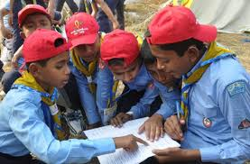
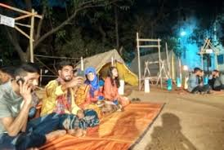
হাইকিং শব্দের অর্থ কি ?
কম্পাস কাহাকে বলে ?
আব্দুল কাইয়ুম দাখিল মাদরাসার স্কাউট সদস্যরা কোথায় এবং কেন গিয়েছিল বর্ননা কর ?
তুমি কী মনে কর হাইকিং এর সময় স্কাউট সদস্যরা যা করেছিল তা সঠিক ? ব্যাখ্যা কর ?

Slide 10
হাইকিং
হাইকিং শব্দের অর্থ উদ্দেশ্যমূলক ভ্রমন । যে কোনো পথ নির্দেশিকা অনুসরন করে নির্দিষ্ট গন্তব্যের উদ্দেশ্যে স্কাউট ও গার্ল গাইড পায়ে হেঁটে ভ্রমন এবং ভ্রমনকালে পথিমধ্যে আশপাশের পরিবেশ ও প্রকৃতি পরযবেক্ষন করবে ।সাধারনত একাকী, দুইজন অথবা একটি উপদল হাইকিংয়ে অংশ গ্রহন করতে পারে ।

Slide 11
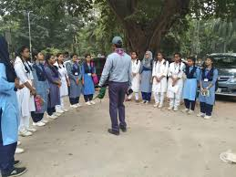
প্রজেক্ট তৈরি
হাইকিংয়ে এক বা একাধিক রাত বাইরে কাটাতে হয়। হাইকিংয়ের মাধ্যমে বিশেষ করে মানচিত্র অংকন,অনুসরন চিহ্ন,কম্পাস স্থাপন,ফিল্ডবুক তৈরি,কোড এন্ড সাইফার ,সামাজিক জরিপ,তাঁবু জলসা,রান্না ‍ও অন্যান্য বিষয় সমূহ শিখানো হয়। হাইকিং শেষ করে আসার সময় ক্যাম্পে পৌছে রিপোর্ট করতে হয় ।

Slide 12
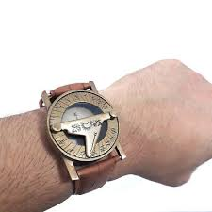
কম্পাস
কম্পাস একটি দিক নির্নয়কারী যন্ত্র । কম্পাসের মাঝে একটি কাঁটা থাকে। যন্ত্রটি যেদিকে ঘুরানো হোক না কেন কাঁটার মুখ উত্তর দিকে চলে আসবে। কোনো অচেনা যাযগায় গেলে বা রাতের অন্ধকারে দিক হারিয়ে ফেললে কম্পাসটি সঠিক দিকের নির্দেশ দেয়।

Slide 13
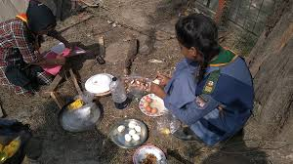
মূল্যায়ন
হাইকংয়ে অবস্থানের সময় কোন কোন বিষয়গুলির প্রতি খেয়াল রাখতে হবে ?

Slide 14
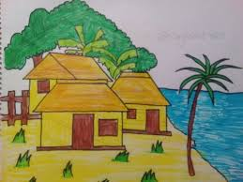
বাড়ীর কাজ
হাইকিংয়ে গেলে স্কাউট সদস্যদের কি ধরনের উপকার হয় তা লিখে আনবে ।

Slide 15
